Slide 1
ComfortZone

Slide 2
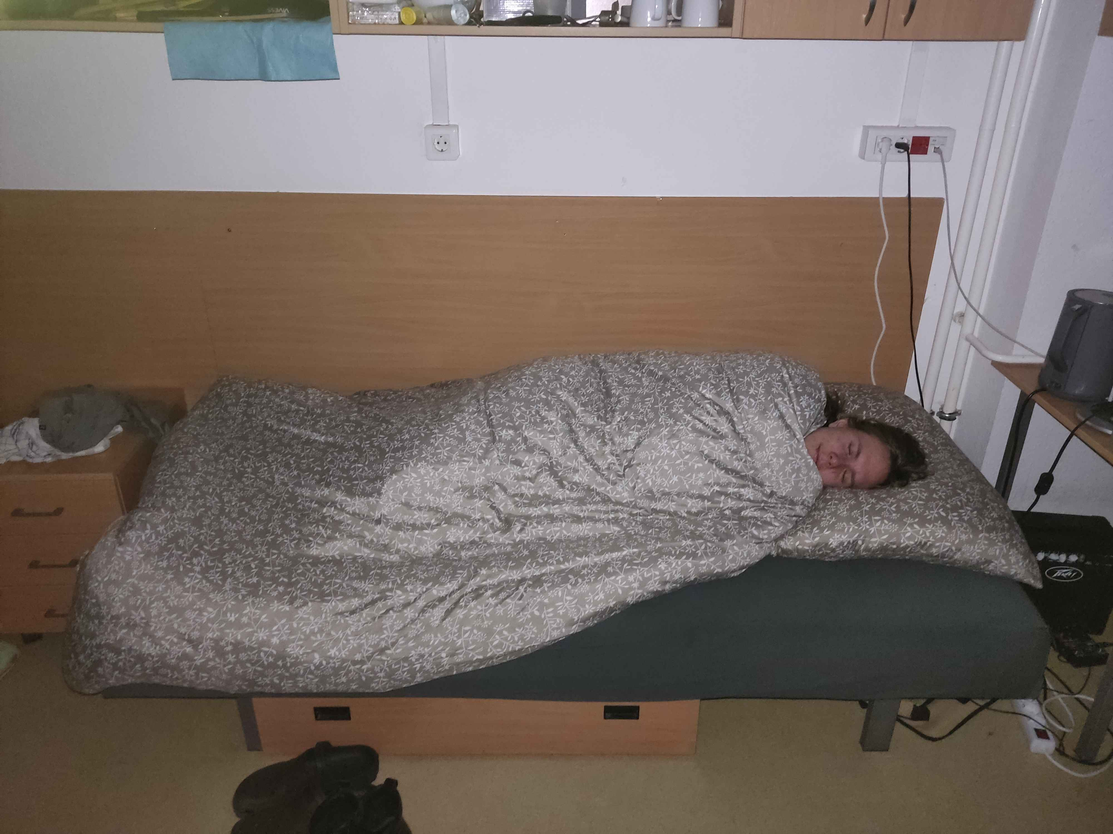

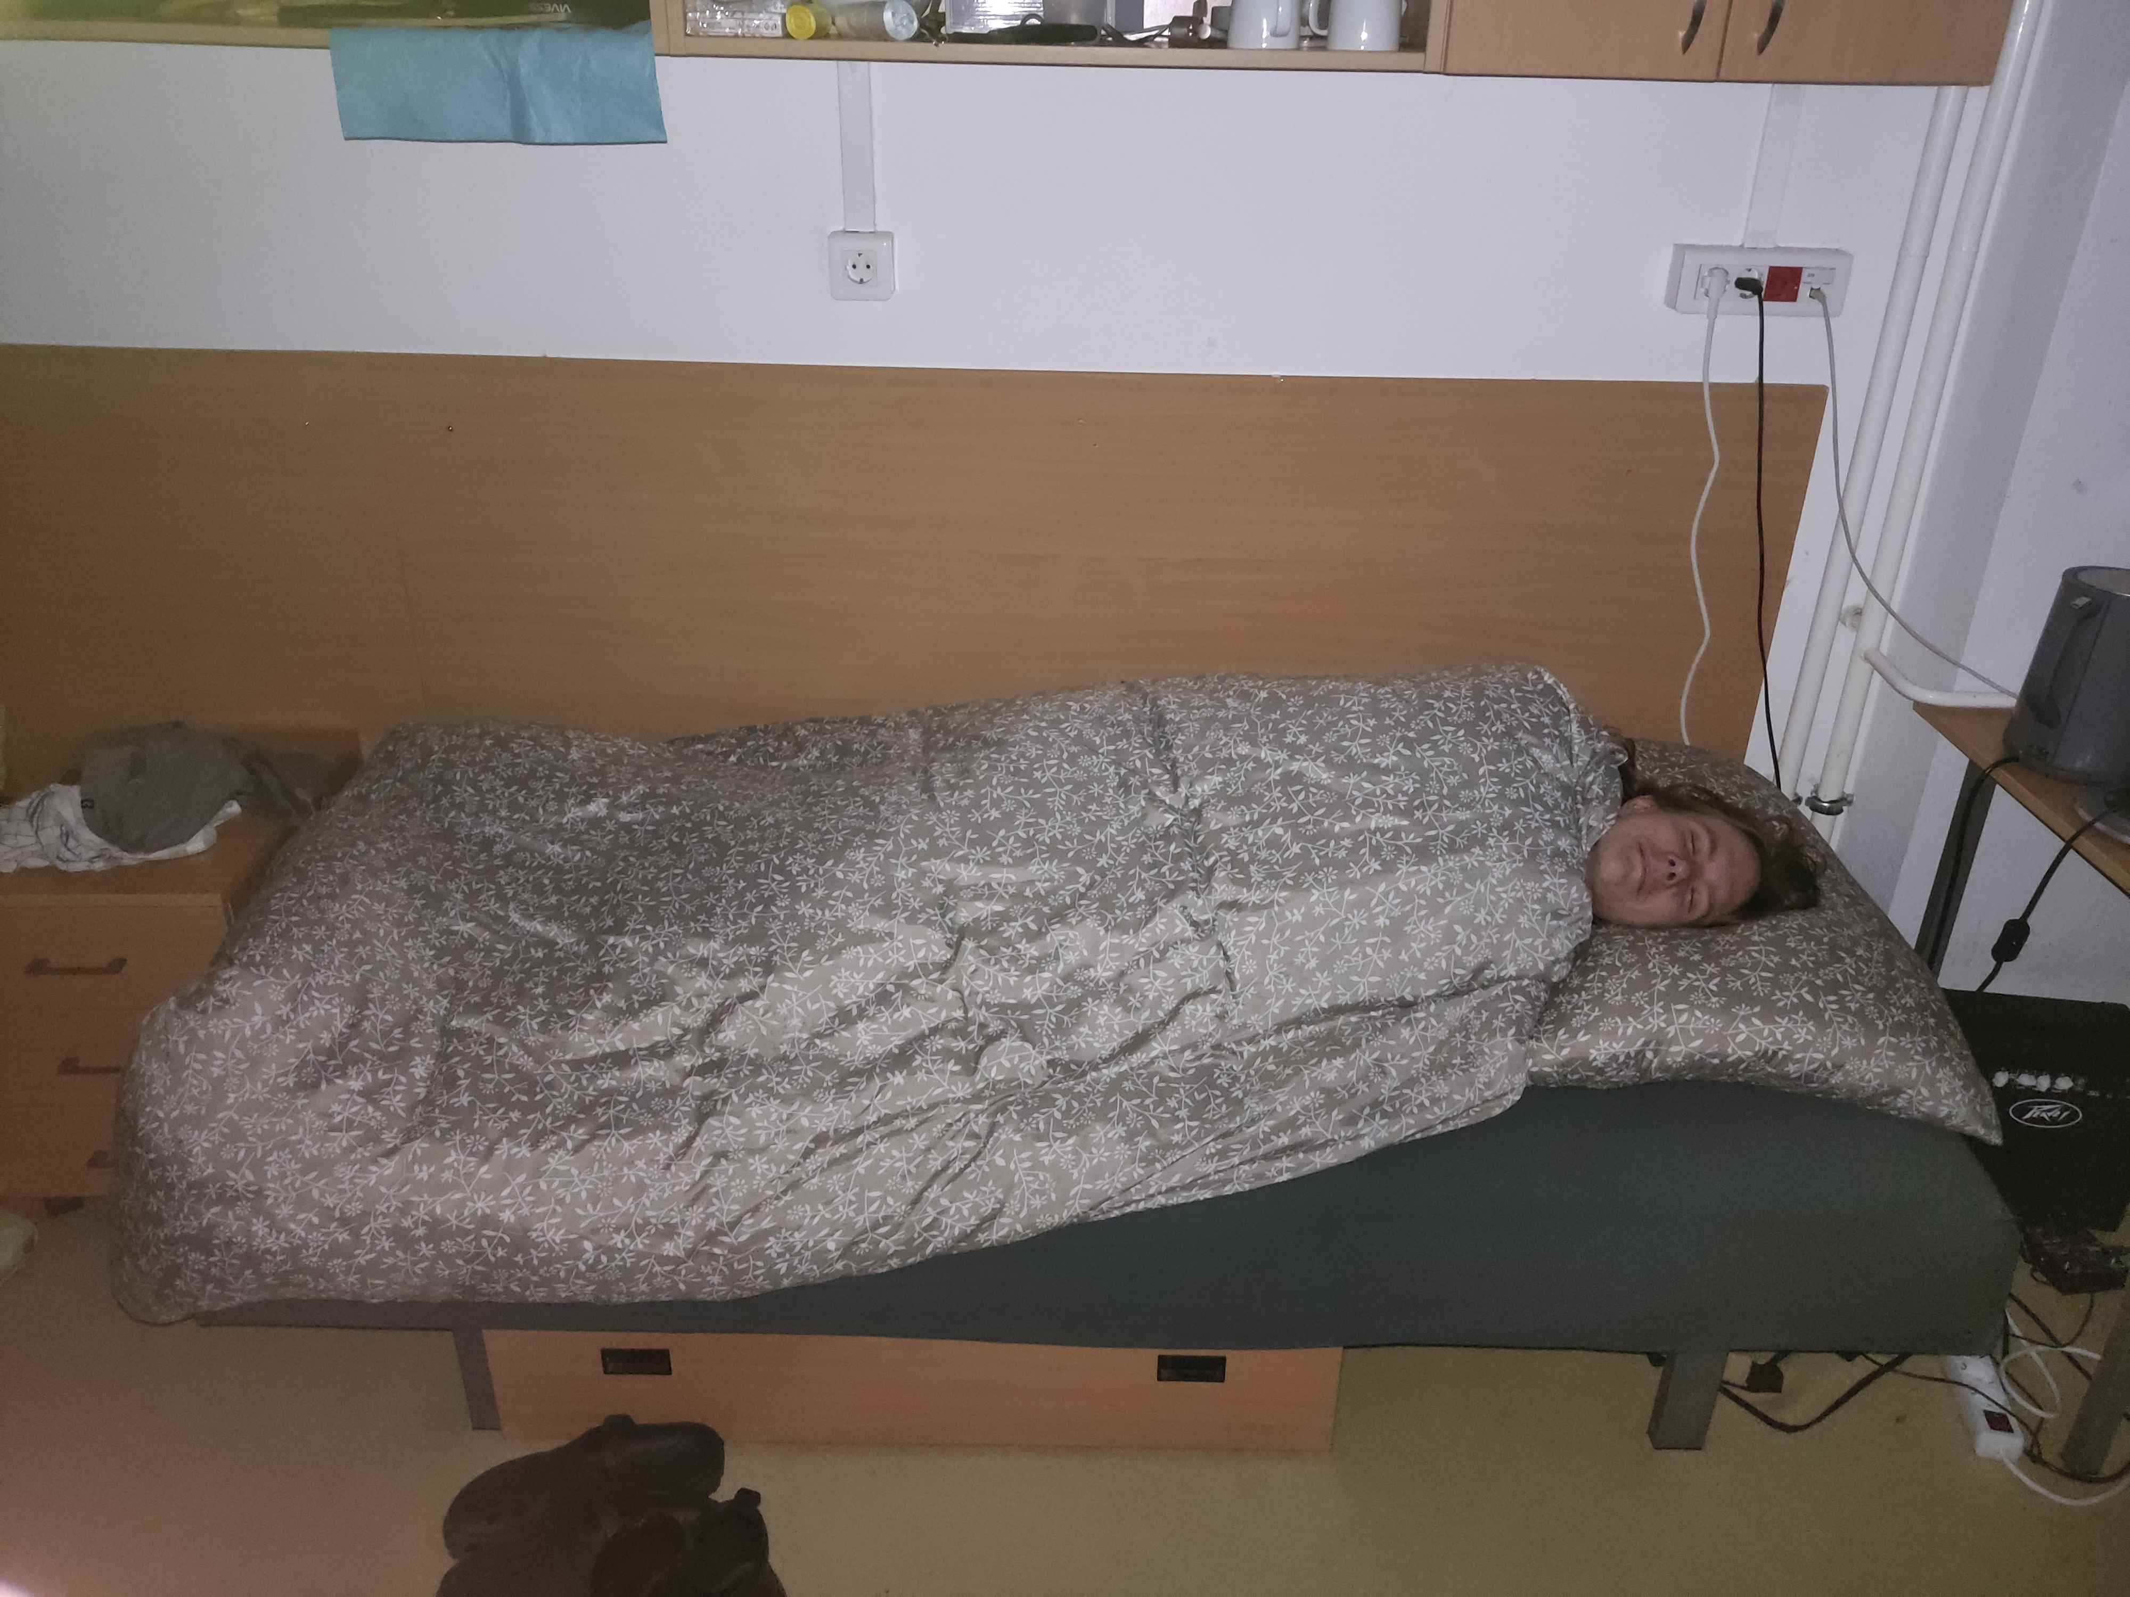
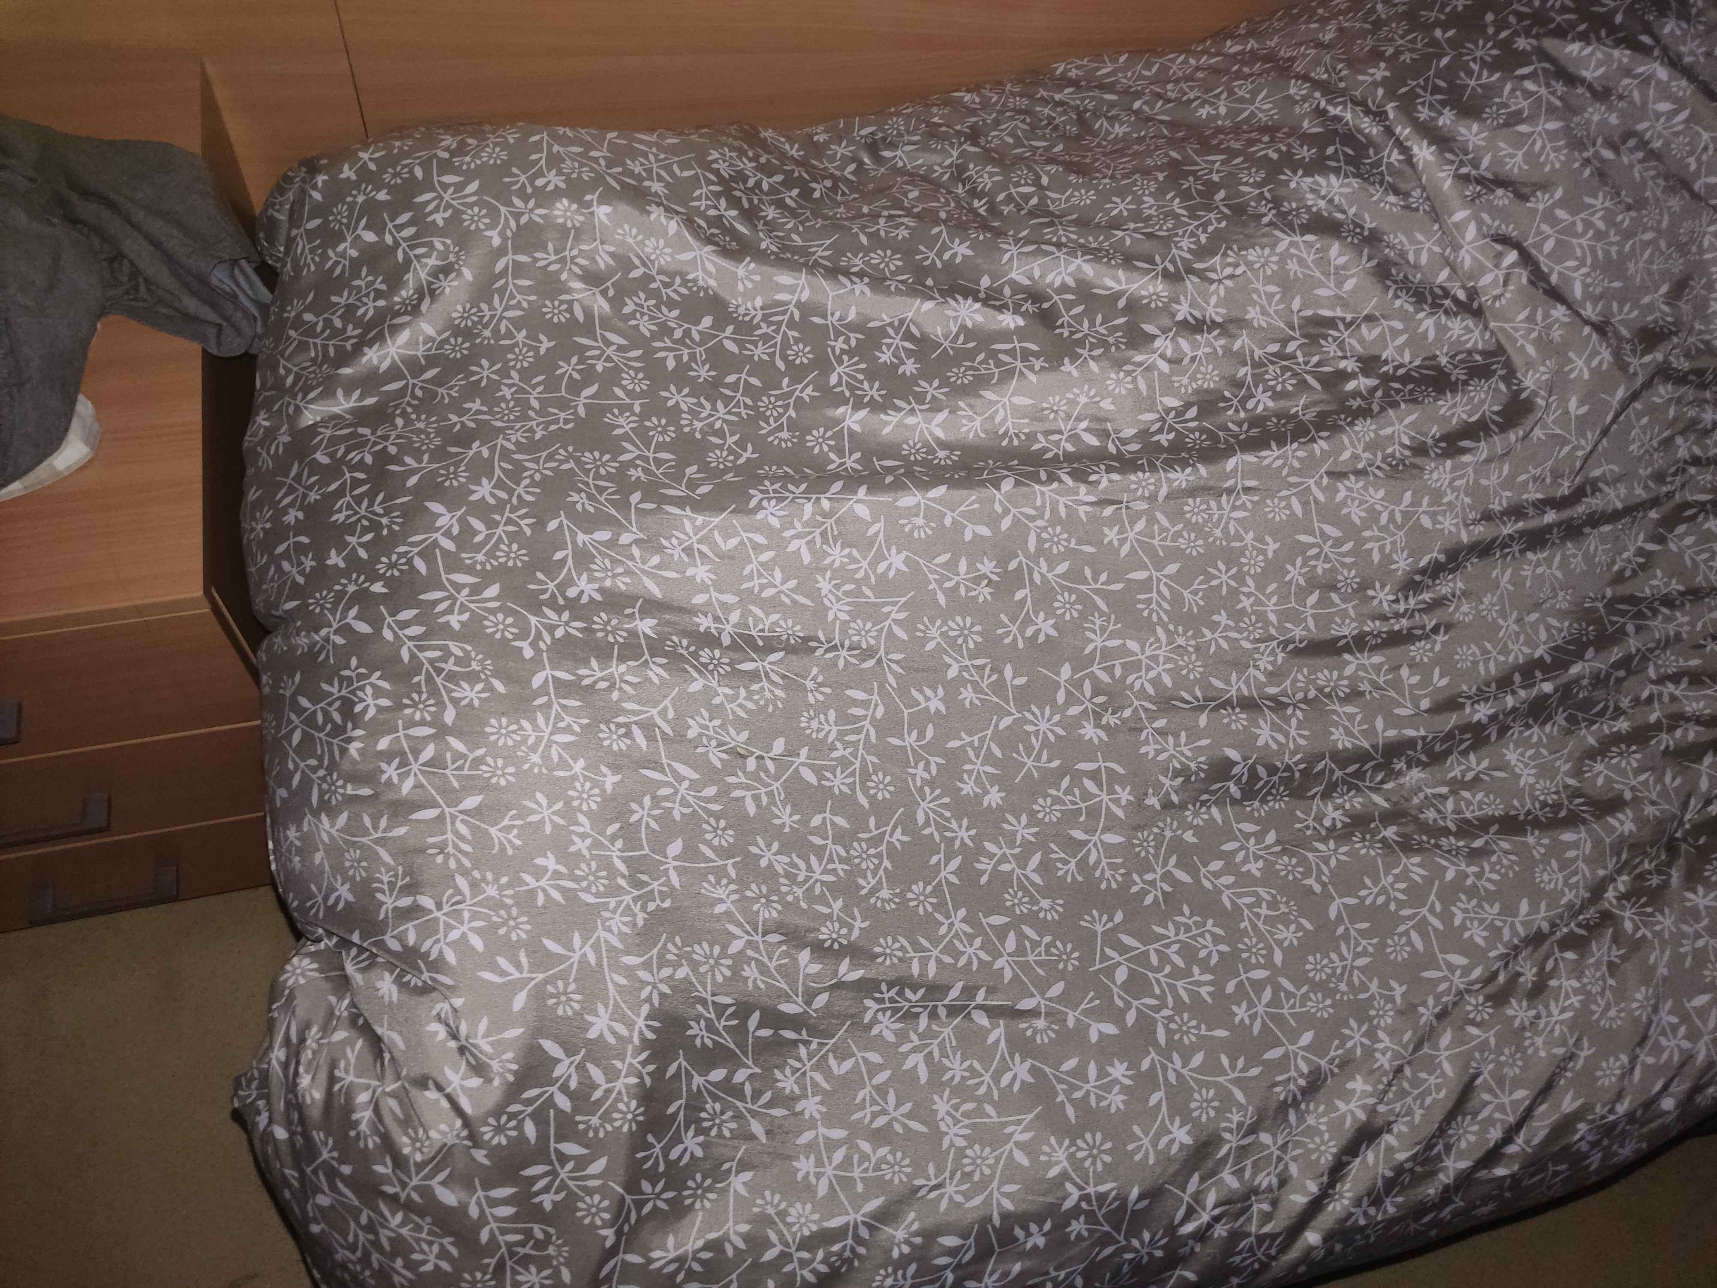
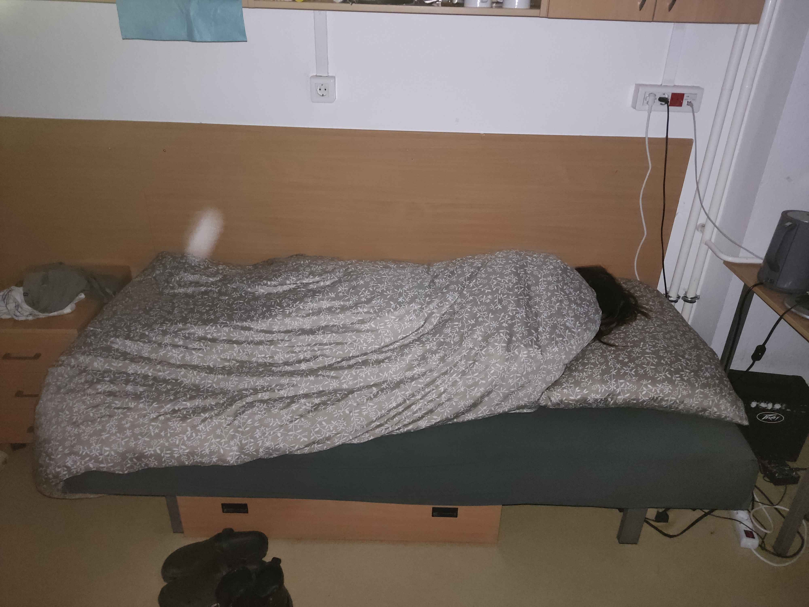
Notes:
fasz

Slide 3
ComfortZone

Slide 4
Környezetelemzés (PESTEL és Porter)
PESTEL:
Társadalmi: „Sleep hygiene” igény növekedése
Technológiai: E-bevásárlás és Webshopok terjedése
Gazdasági: növekvő igény a minőségre
Porter:
Versenytársak: Olcsó, de nem rugalmas
Helyettesítő termékek: Hálózsák, pléd
Egyedi igényekben rejlik a rés

Slide 5
SWOT elemzés
Személyre szabható termékek Rendelésre gyártás Kihasználatlan rés | Magasabb egységár Hosszabb gyártási idő Kisebb piac
Kollaboráció Külföldi terjeszkedés | Versenytársak lemásolják az újítást Alapanyagár növekedése

Slide 6
Marketing: SAVE
Solution
Access: Webshop, mindenkinek elérhető
Value: Tartósság, minőség
Education: Social media, cikkek

Slide 7
Csapatfelépítés
Termékfelelős
Marketinges
Operatív

Slide 8
Pénzügyek
Finanszírozás:
  Kezdetben önerő
  Crowdfunding
Jövő tervei:
  Megrendelések szerinti költségek (profit)
  Visszafektetés a növekedésbe

Slide 9
Együttműködések
Beszállítók: textilnagykereskedések
Logisztika: futárszolgálatok
Szövetség: alvásklinikákkal, pszihiátriákkal való együttműködések (kölcsönös ajánlás)

Slide 10
Társadalmi és környezeti hatás
Környezeti:
  Minőségi termék, nem kell gyakran cserélni
  Hulladékcsökkentés
Társadalmi:
  Helyi munkaerő támogatása
  Jobb alvás mindenkinek

Slide 11
ComfortZone
„Addig nyújtózkodj, amíg a takaród ér”

